Slide 1
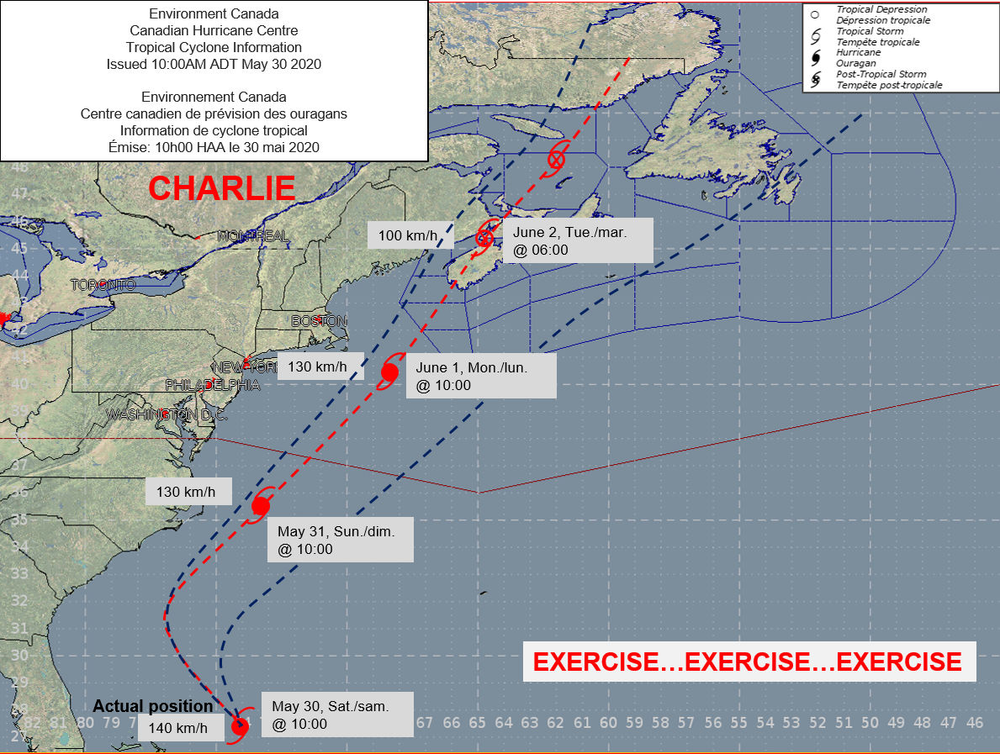
Conférence de planification initiale le 14 janvier 2020
EXERCICE BRUNSWICK CHARLIE

Slide 2
Exercice Brunswick Charlie 2020
Qui nous sommes (notre structure)
Ce que nous faisons (nos prévisions)
Comment vous pouvez avoir accès à l’information
L’information météorologique sur les cyclones tropicaux et de la chaleur (de base)
Aperçu des produits utilisés pour l'exercice Brunswick Charlie 2020
Page 2 – October 31, 2019

Slide 3
Environnement et changement climatique Canada
Service météorologique du Canada
Régions : Atlantique Québec Ontario Prairies et Nord Pacifique et Yukon
Notre mandat:
Environnement et changement climatique Canada diffuse en permanence des prévisions et des avertissements météorologiques afin de protéger la population canadienne et ses biens.
Page 2 – October 31, 2019

Slide 4
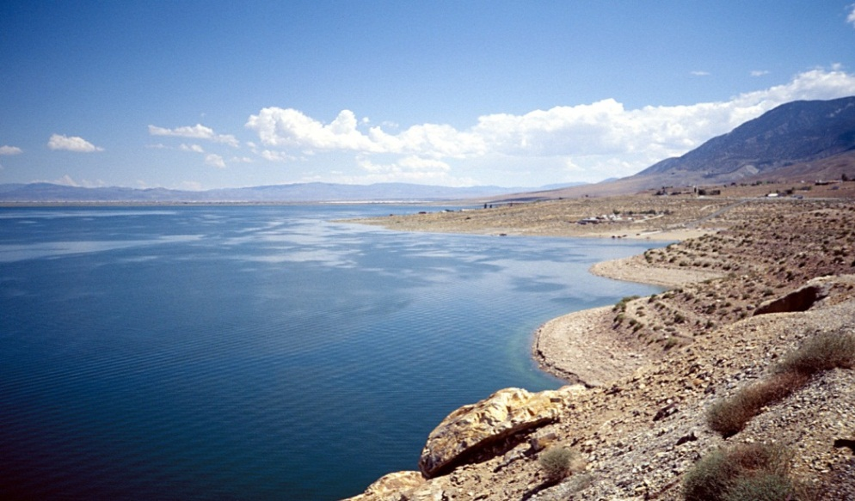
Service météorologique du Canada
Le ministère surveille les conditions suivantes:
Météo
Qualité de l’air
Climat
Changements climatiques
El Niño/La Niña
Information sur l’état
des glaces
Couche d’ozone
Rayonnement ultraviolet (UV)
Quantité d’eau
Page 2 – October 31, 2019

Slide 5
Service météorologique du Canada
Les organismes qui fournissent des renseignements météorologiques officiels pour le Nouveau-Brunswick:
Centre de prévision des intempéries de l'Atlantique (CPIA) - Dartmouth, N.-É.
Prévisions, produits graphiques et alertes publiques
Centre canadien de prévision des ouragans (CCPO) - Dartmouth (N.-É.)
Prévisions, alertes et informations sur les cyclones tropicaux
Accès à l'information météorologique pour le Nouveau-Brunswick:
Météorologue de sensibilisation aux alertes (MSA) – Fredericton, (N.-B.)
Assurer la liaison et communiquer les événements importants avec les représentants et les organismes provinciaux
l'Internet
Sites Web (meteo.gc.ca, ouragans.ca, twitter, etc.)
MétéoCAN app
Page 2 – October 31, 2019

Slide 6
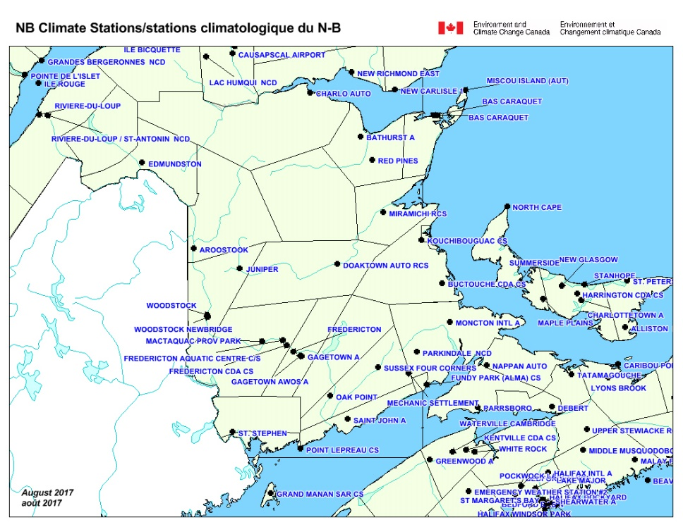
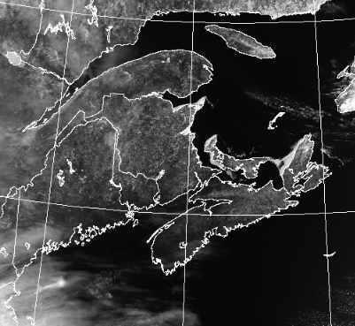
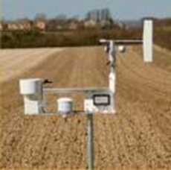
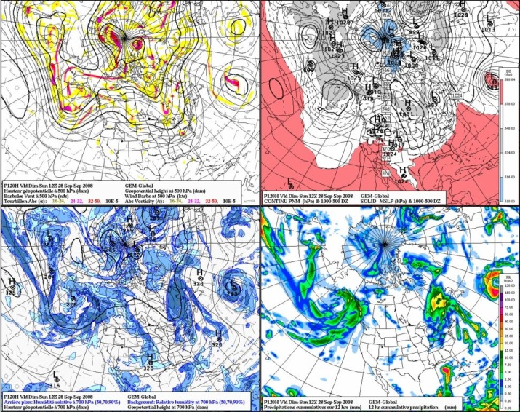
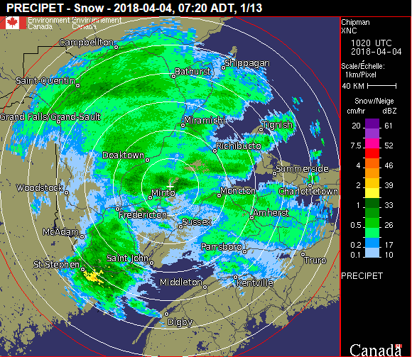
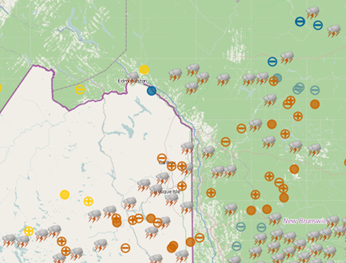
Prévisions/Alertes météorologiques de A à Z
Imagerie satellitaire
Observations
supplémentaires
Modélisation informatisée
Radar météorologique
Détection de la foudre
Page 2 – October 31, 2019

Slide 7
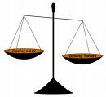
Alertes météo publiques
Hiver
Blizzard
Poudrerie élevée
Bruine verglaçante
Pluie verglaçante
Pluie abondante
Bourrasque de neige
Neige abondante
Refroidissement éolien
Tempête hivernale
Été
Pluie abondante
Orage violent
Tornade
Gel
Humidex et Santé
Ouragan/Tempête tropicale
Qualité de l’air
Hiver
Été
Types des alertes publiques:
1. Bulletin spécial
2. Avis
3. Veille
4. Avertissement
Ondes de tempête, Vent, et Brouillard toute l’année
Page 2 – October 31, 2019

Slide 8
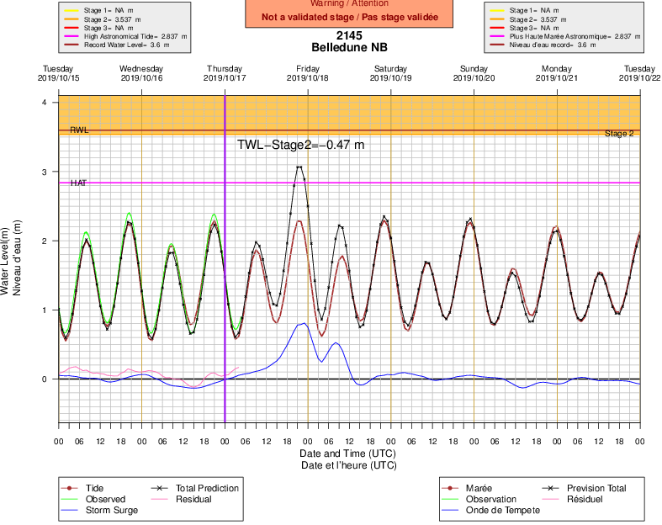
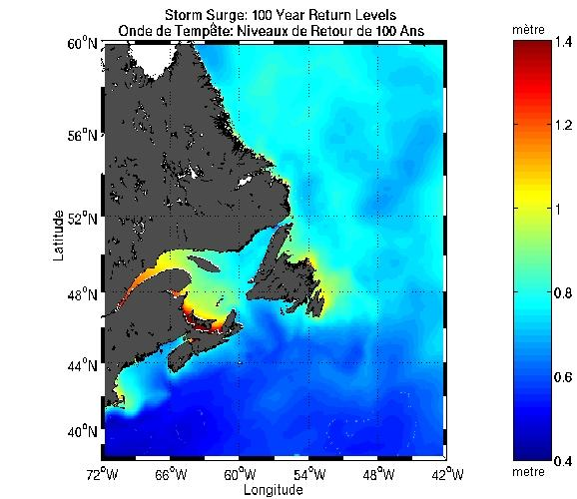
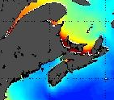
Ondes de tempête; Cartes et séries chronologiques
Généralement, les
communautés à l’est sont plus sensible aux ondes de tempête
Page 2 – October 31, 2019

Slide 9
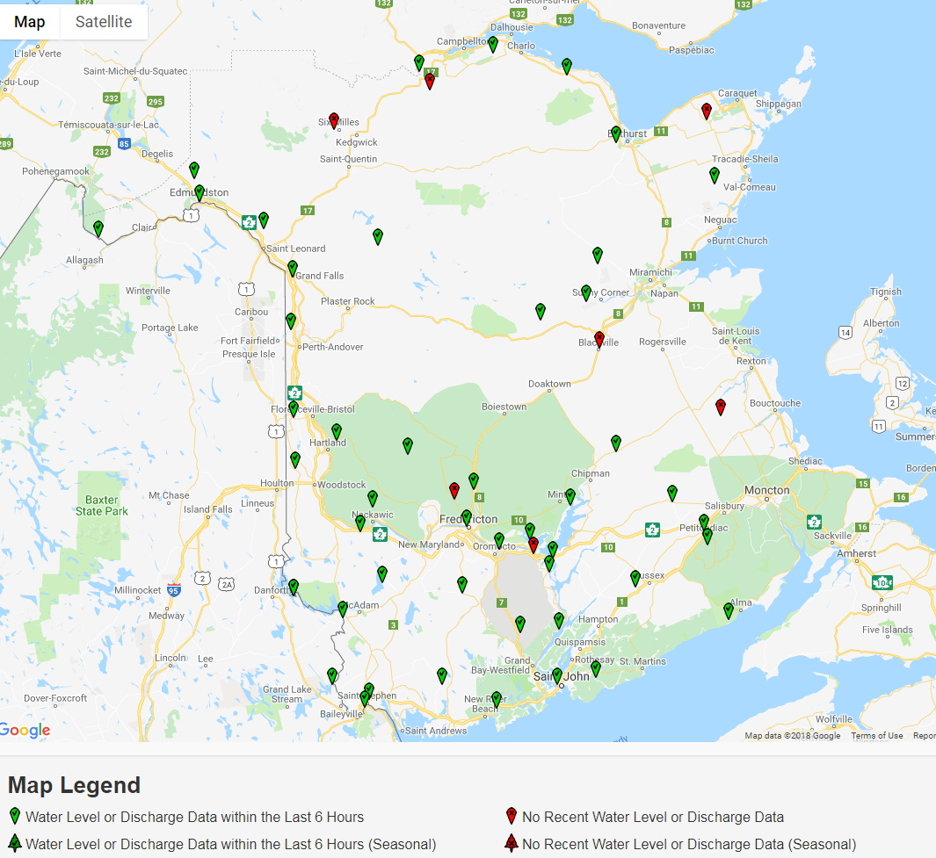
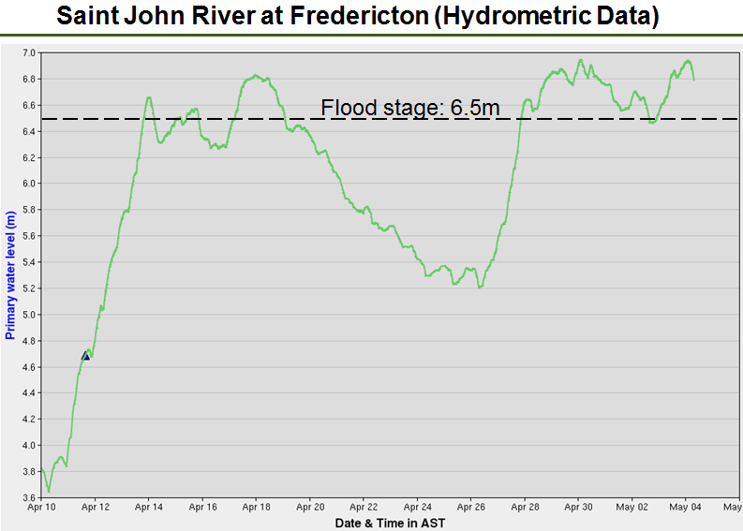
Stations hydrométriques des Maritimes
Page 2 – October 31, 2019

Slide 10
La météo dans la gestion des urgences
Atténuation
La météo et votre plan d’urgence
Comprendre les dangers : tempêtes et répercussions connexes
Renseignements météorologiques de base pour les gestionnaires des mesures d’urgence
Renseignements sur la météo après l’impact
Gestion d’une urgence
Rétablissement
Préparation
Conditions météorologiques pendant les inondations
Conditions météorologiques pendant la saison des tempêtes tropicales, des crues, des feux de forêt, etc.
Conditions météorologiques pendant les tempêtes de neige
Conditions météorologiques pendant les événements météorologiques importants
Conditions météorologiques pendant les épisodes de temps violent au cours de l’été
Intervention

Slide 11
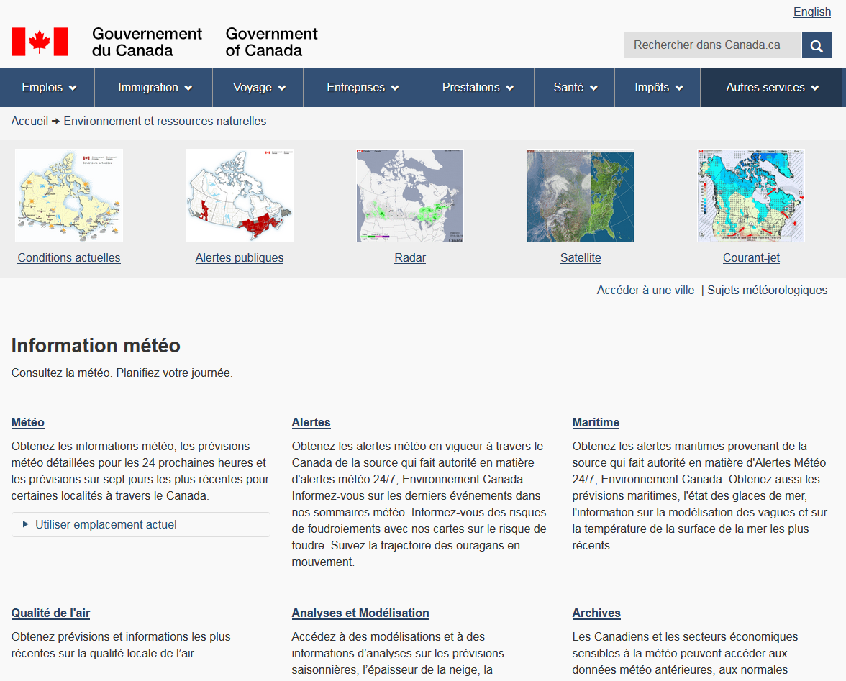
www.meteo.gc.ca (1)
Page 2 – October 31, 2019

Slide 12
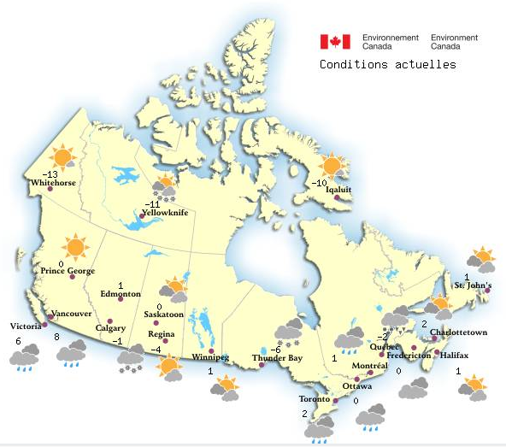
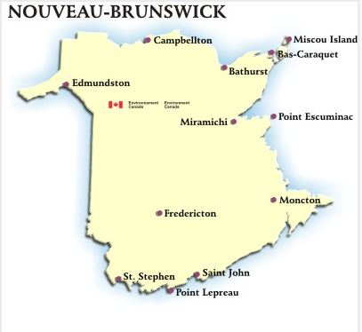
www.meteo.gc.ca (2)
Page 2 – October 31, 2019

Slide 13
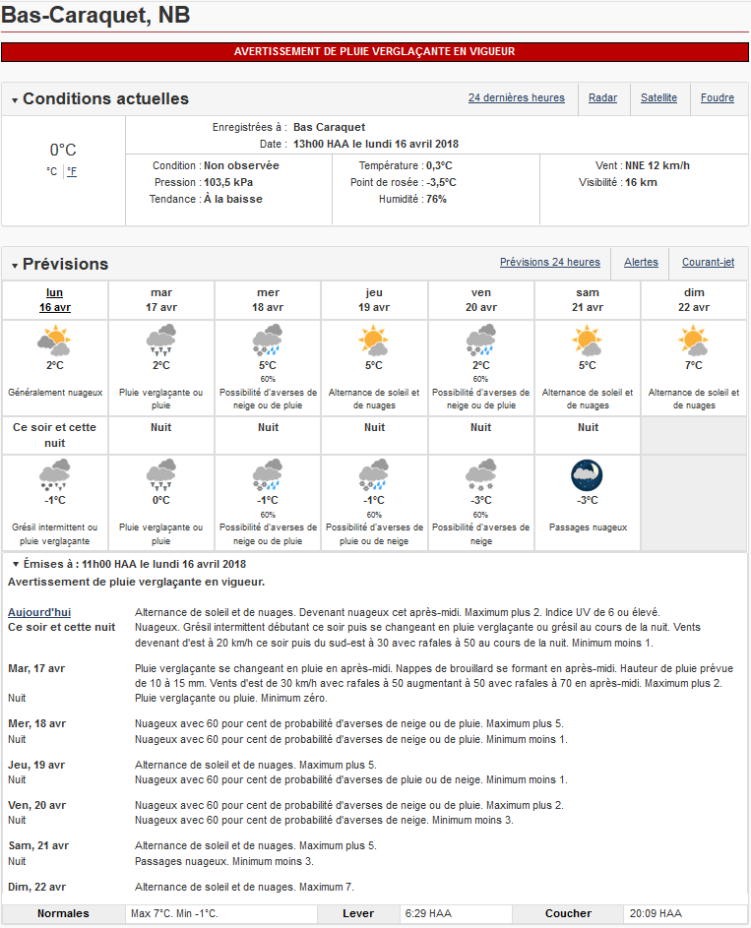
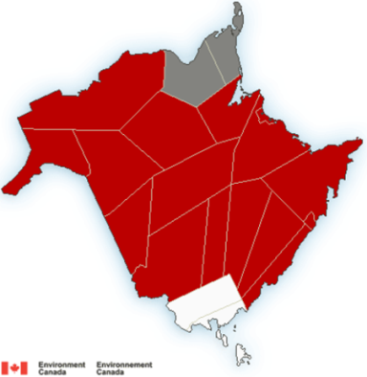
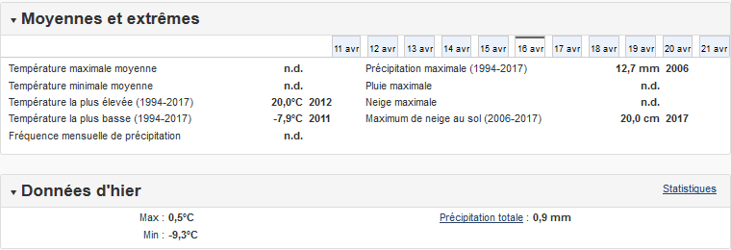
www.meteo.gc.ca
(3)
Page 2 – October 31, 2019

Slide 14
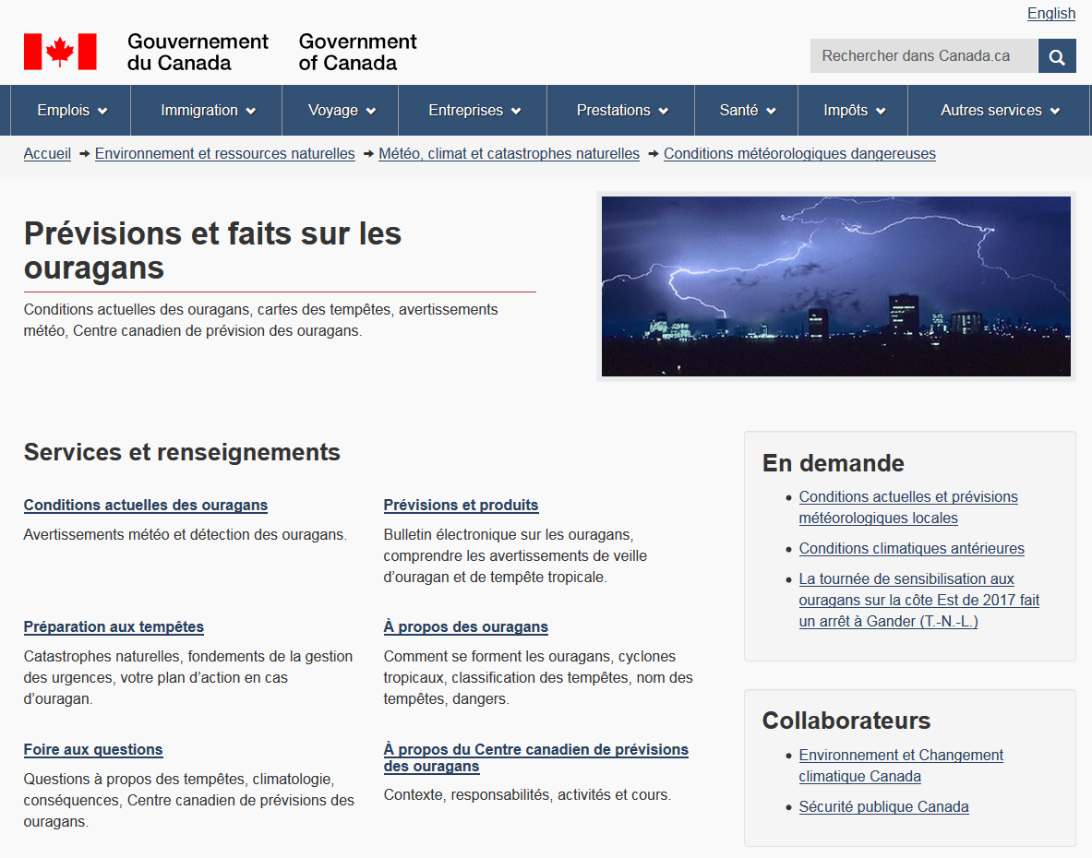
www.ouragans.ca
Page 2 – October 31, 2019

Slide 15
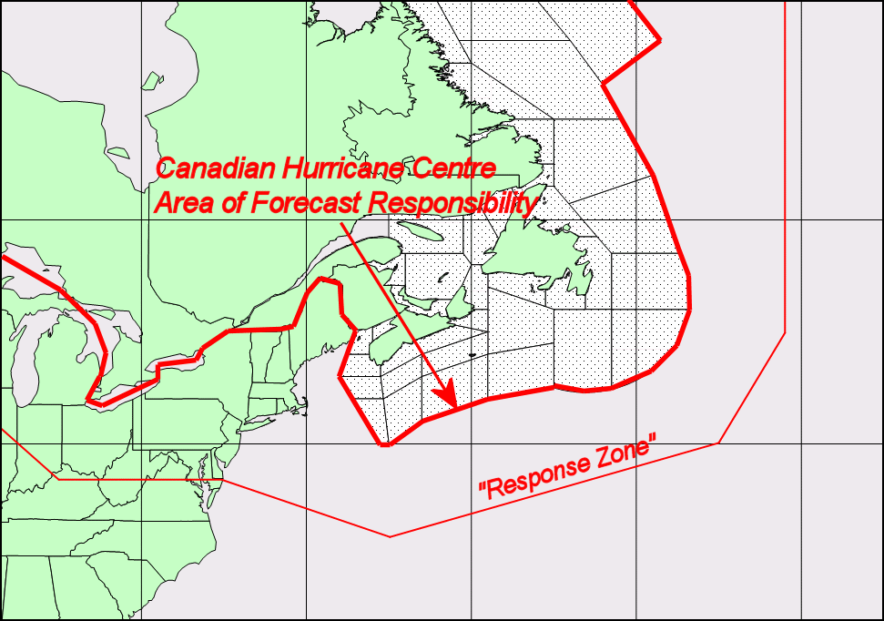
Centre canadien de prévisions des ouragans
Centre canadien de prévisions des ouragans
zone de prévision
Zone de responsabilité
Informations sur les cyclones tropicaux… .
Page 2 – October 31, 2019

Slide 16
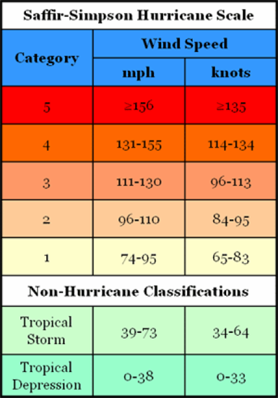
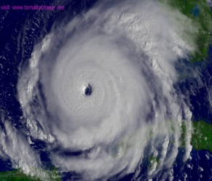
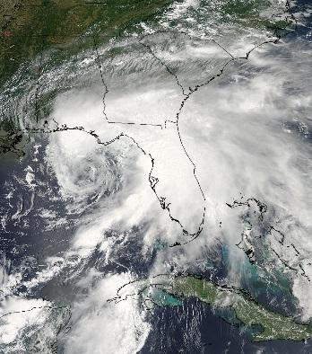
Classification des cyclones tropicaux .
km/h
≥252
209-251
Rita
(2005)
178-208
154-177
119-153
Debby
(2012)
63-118
62
Page 2 – October 31, 2019

Slide 17
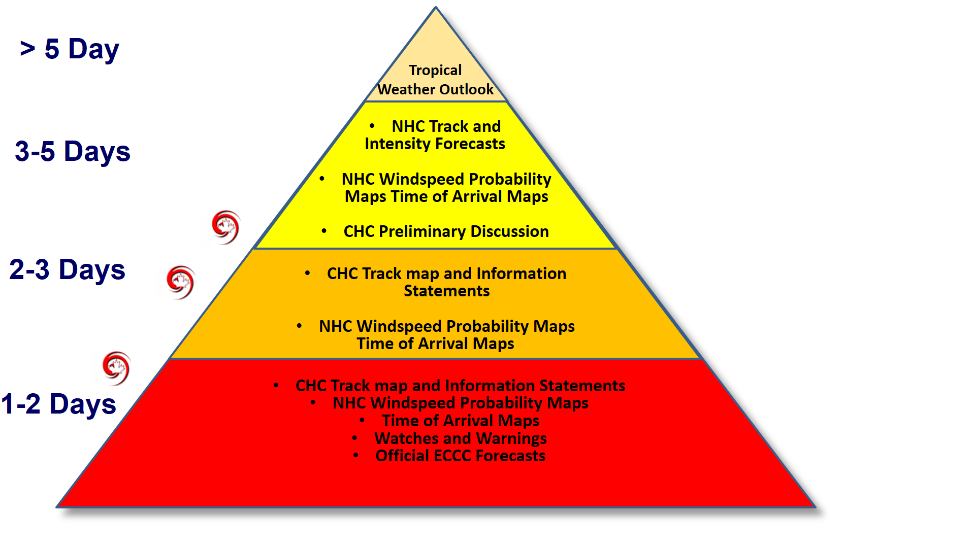
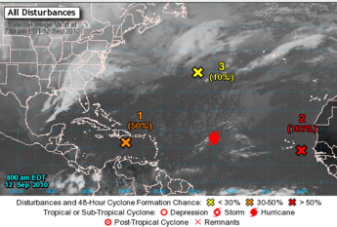
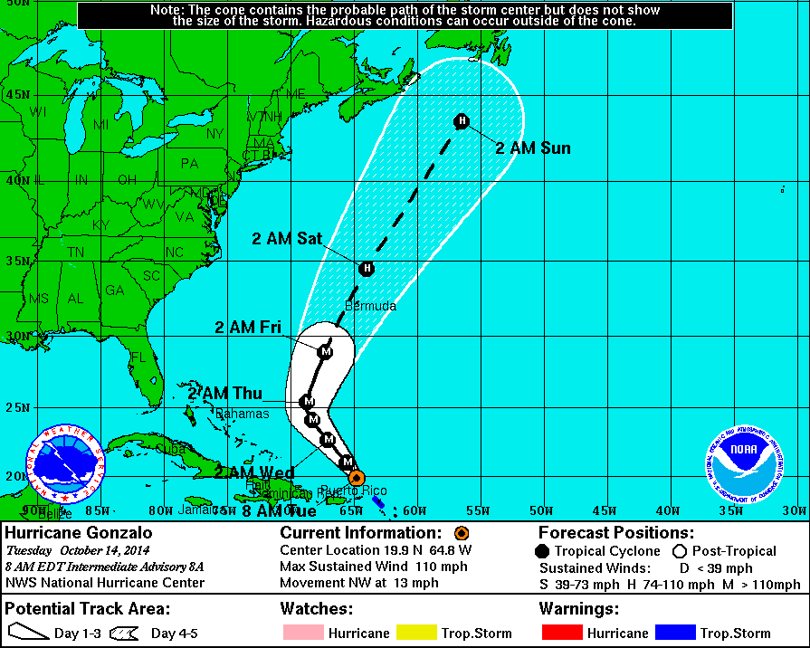
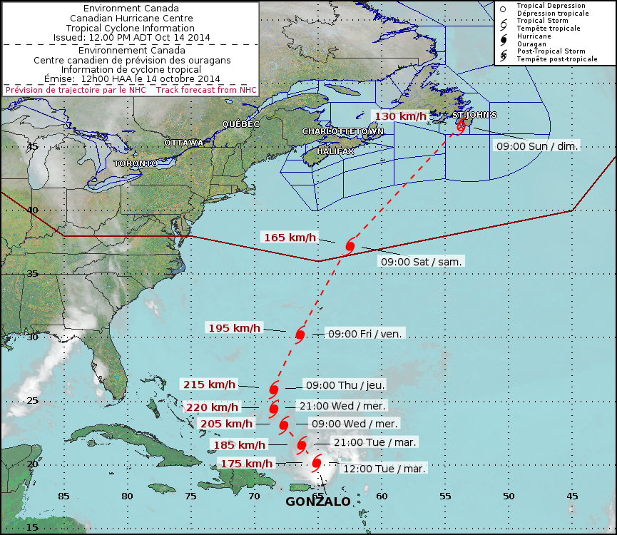
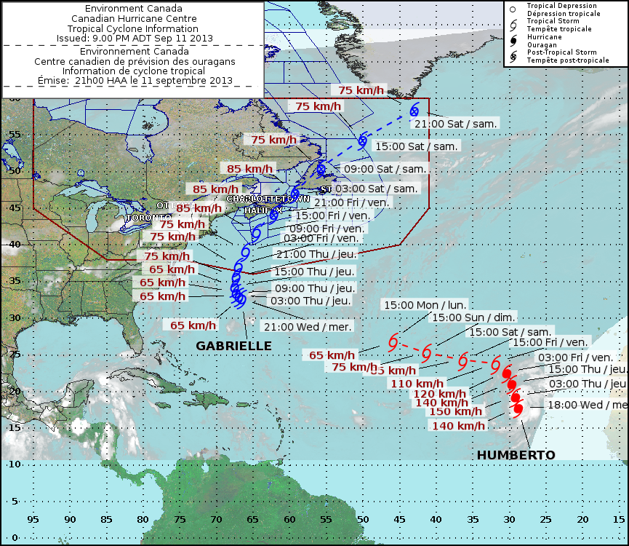
Produits météorologiques de
cyclones tropicaux
jours
jours
jours
jours
Page 2 – October 31, 2019

Slide 18
Les critères d’avertissement de chaleur
D’ECCC – N.-B.
1) Au moins deux jours satisfaisant ou dépassant jour 1 Max. 30°C –
Min. 18°C –
jour 2 Max. 30°C
or
2) Au moins deux jours consécutifs
d’Humidex 36 ou supérieur
Page 2 – October 31, 2019

Slide 19
Chronologie – Exercice Charlie produits
J3-7Prév
BSMChaleur
J3-7Prév
J1-2Prév AvertChaleur BSMTrop
J1-2Prév
J3-7Prév AvertChaleur
DATE
26 mai
27 mai
28 mai
29 mai
Page 2 – October 31, 2019

Slide 20
Chronologie – Exercice Charlie produits
PrévTrajet
BSMTrop
AvertChaleur
J1-2Prév
RDD
PrévTrajet
AvertTrop
AvertMétéo
InfoGenMétéo
SommMétéo
ObsNd’Eau
J1-2Prév
RDD
GraphNd’Eau
PrévTrajet
AvertTrop
AvertMétéo
InfoGenMétéo
Charlie
DATE
30 mai
31 mai
1 juin
2 juin
Page 2 – October 31, 2019

Slide 21
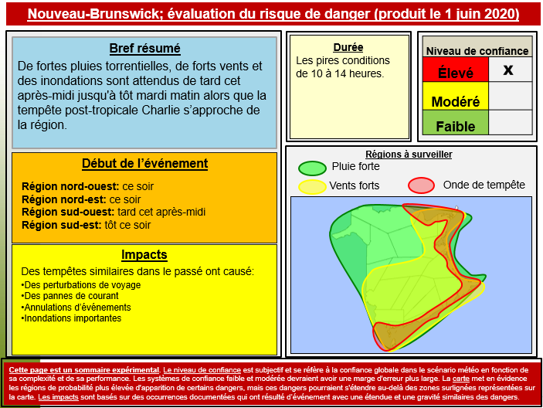
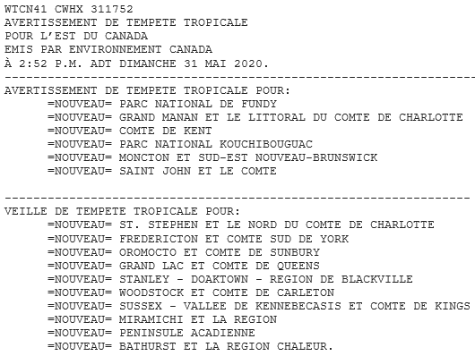
Exemples de produits météorologiques
d'ECCC
Produits textuels et graphiques

Slide 22
Questions???
Jill Maepea
Météorologue de sensibilisation aux alertes
jill.maepea@canada.ca
Environnement et Changement climatique
Canada page météo
www.meteo.gc.ca

